Slide 1

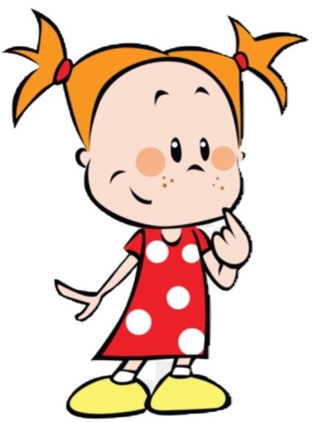


Знаток ПДД

Slide 2

ВСЕ О…
Задание №1
Задание №2
Задание №3

Slide 3
Три разных глаза имею.
За уличным движением слежу.
Молчаливый, а всё ж не молчу —
Глазами с людьми разговариваю.
с
р
е
о
в
ф
о
т
В начало

Slide 4
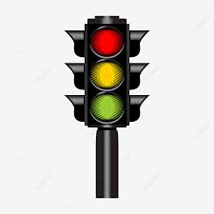
Какой свет нам говорит:
«Вы постойте – путь закрыт!»
(зажги фонарь)
В начало

Slide 5
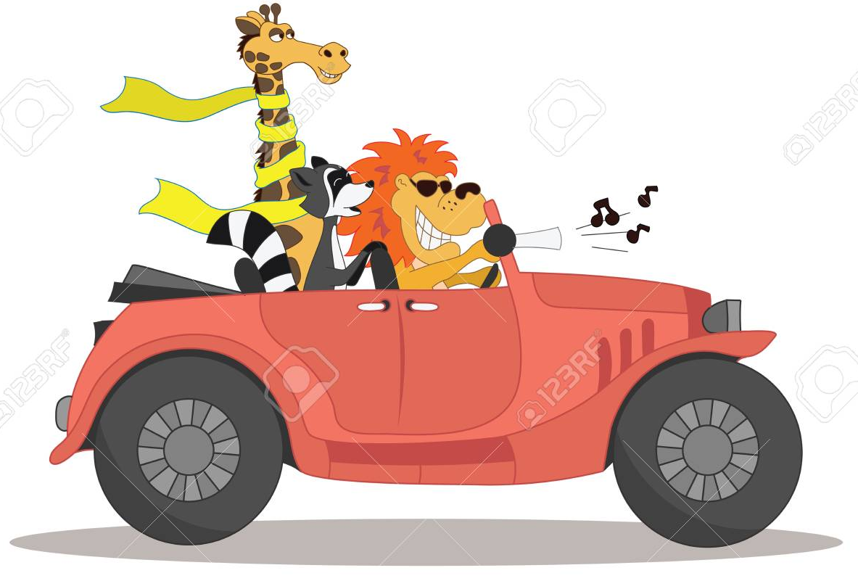
Каким цветом должен загореться светофор, чтобы можно было ехать?
В начало

